Slide 1



Example01 – 포인터로 주솟값을 받는 함수 두 개를 만들자
결과
선언문
Main()
Input 함수(a,b를 포인터변수로 받아 간접 입력)
Change 함수
(a,b를 포인터 변수로 받아 간접접근으로 값 바꾸기)

Slide 2
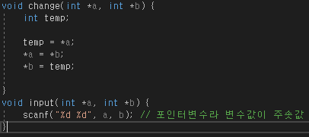
답 :

Slide 3

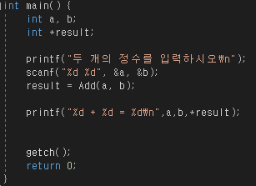
Example02 – 주소를 반환하는 add()를 만들자
결과
Main()
선언문

Slide 4
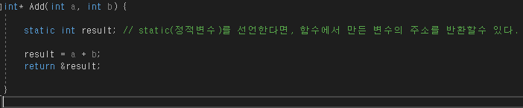
답 :

Slide 5
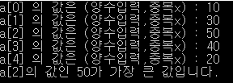
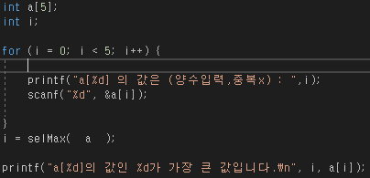
Example03 – 배열의 주소를 입력값으로 갖고, 몇 번째 배열이 가장 큰지를 반환하는 함수를 만들자
결과
Main()
선언문

Slide 6
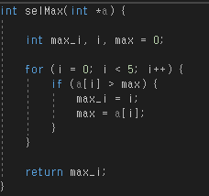
답 :
// 최댓값을 구하는 조건문

